Slide 1
«Что делать, если Ваш ребёнок не говорит?»
Подготовила учитель-логопед
Савельева Виктория Викторовна

Slide 2
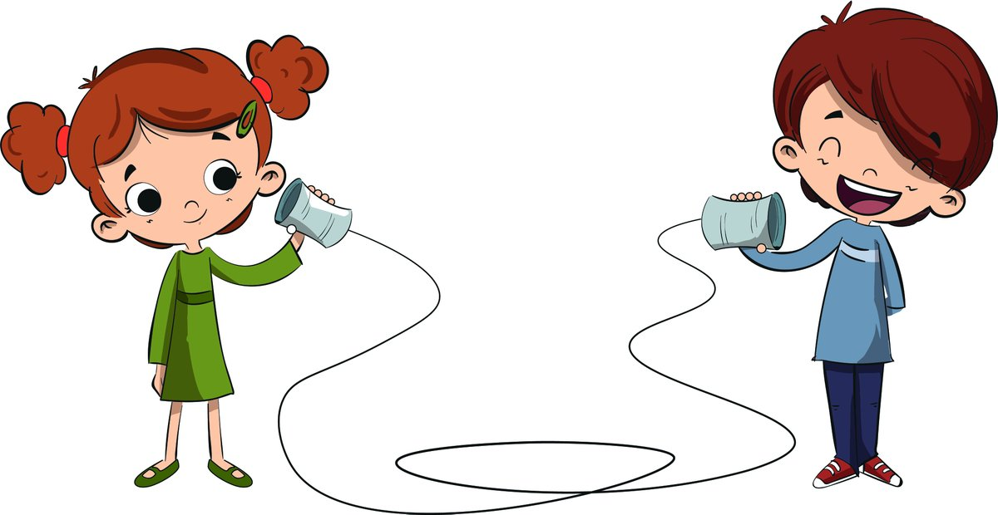
Неговорящие дети представляют разнообразную в педагогическом и медицинском отношении группу. К сожалению, увеличение числа детей с задержками речевого развития становится не очень утешительной тенденцией. Задержка развития речи у ребенка до 3 лет – проблема, с которой в последнее время сталкивается все больше семей.

Slide 3
Причины задержки речевого развития
1. Биологические причины: родовые травмы, недоношенность, минимальная мозговая дисфункция, воспалительные заболевания (энцефалит, менингит), повышенное внутричерепное давление, заболевания органов слуха, наследственность.
2. Психологические причины: недостаток общения, гиперопека, необогащенная окружающая среда и так далее.

Slide 4
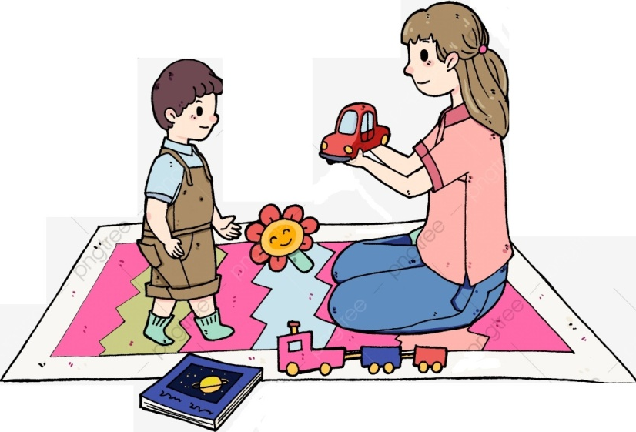
Как помочь ребёнку
научиться говорить
в домашних условиях?
Следующие занятия станут хорошим дополнением к работе со специалистами.

Slide 5
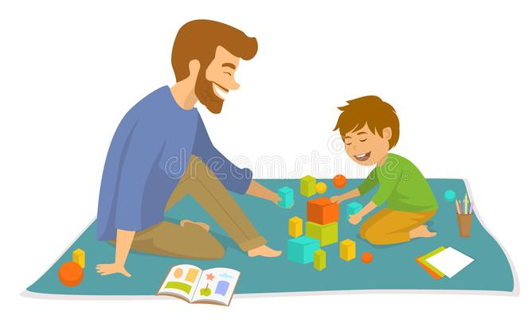
Речевое общение с близкими
Общение ведет за собой развитие. Совместные игры со взрослыми, эмоциональная близость – это то, без чего невозможно гармоничное развитие крохи.

Slide 6
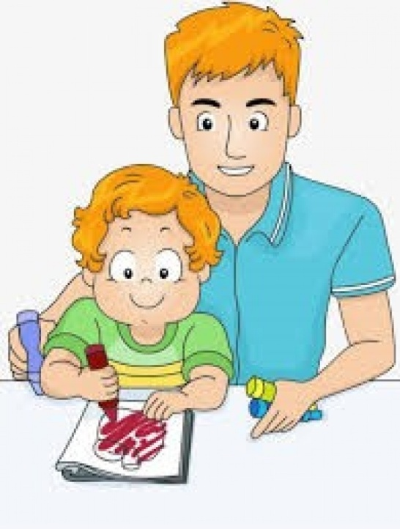
Изучение окружающего мира
Необходимо всячески поддерживать познавательный интерес малыша, развивать наблюдательность, мышление и воображение. Чтобы способствовать формированию у ребенка целостной картины мира, чаще гуляйте с ребенком, беседуйте и задайте вопросы, читайте книги, играйте, проводите эксперименты.

Slide 7
Развитие слухового восприятия
Слуховое восприятие дает возможность понимать речь, узнавать различные звуки природы, бытовые шумы и слышать музыку.
Игра «Угадай по звуку
Игра «Шумящие баночки

Slide 8
Дыхательные упражнения
Дыхательные упражнения способствуют формированию плавного и достаточно длительного выдоха и отработке произнесения звуков и слогов.
Футбол

Slide 9
Артикуляционная гимнастика
Артикуляционная гимнастика способствует развитию органов речи. Эти упражнения обязательно понравятся малышу и помогут ему научиться произносить звуки правильно

Slide 10
Пальчиковые игры
Они представляют собой своеобразный массаж и гимнастику для пальцев рук.
Дружные пальчики
Пальчики гуляют

Slide 11
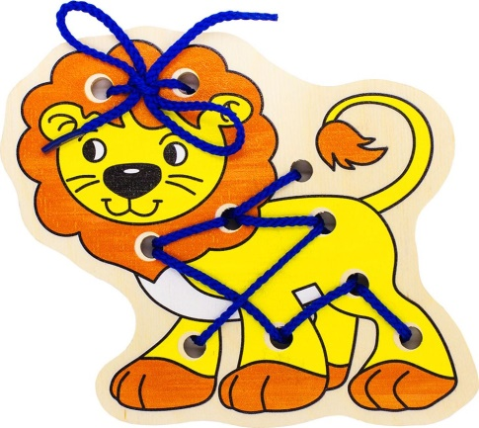
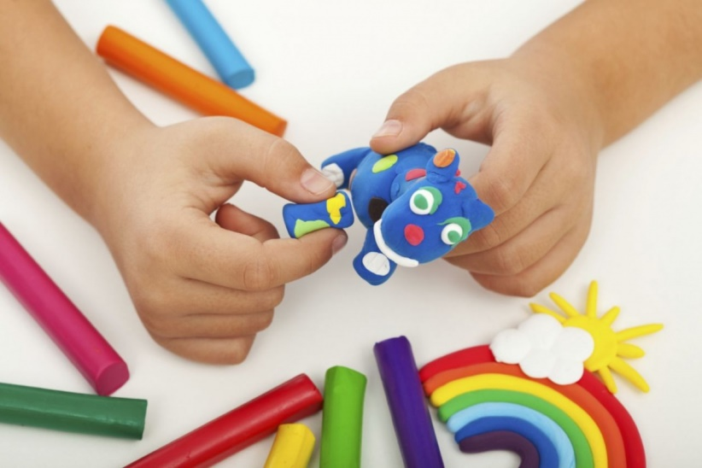
Развитие мелкой моторики
Развитие мелкой моторики: игры с водой и сыпучими материалами, лепка, аппликация, рисование, шнуровки и многое другое.

Slide 12
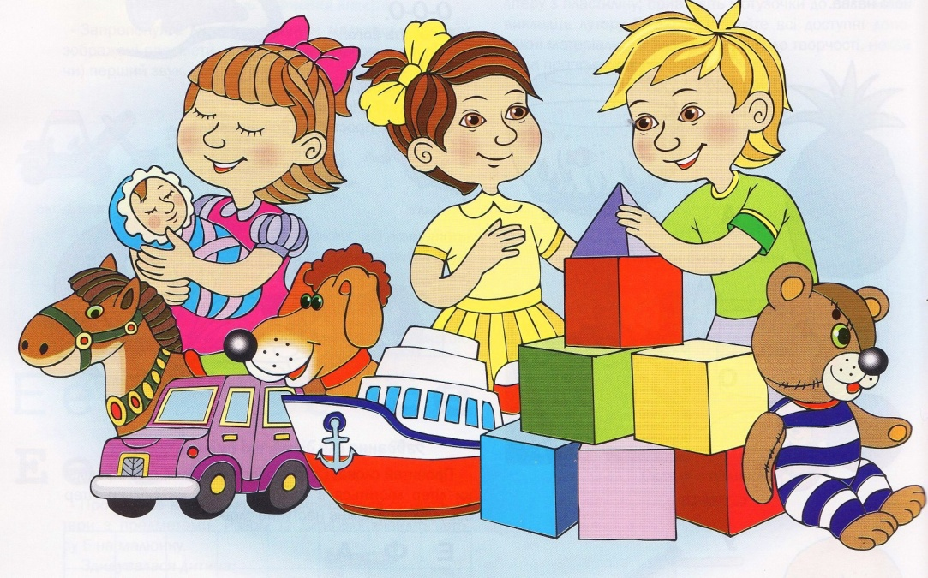
Развитие речи – это сложный процесс, у каждого ребенка он протекает по-разному. Необходимо создать для ребенка благоприятную среду, в которой он сможет реализовывать потребности, характерные для своего возраста.

Slide 13
Спасибо за внимание

